Slide 1
Итоговая работа по астрономии

Slide 2
Назовите состав Солнечной Системы.
Назовите планеты Солнечной Системы в порядке удаления их от Солнца.
Приведите примеры малых тел Солнечной Системы.
В чем отличие планет – гигантов от планет земной группы?

Slide 3
5. Назовите объект

Slide 4
6. Назовите объект

Slide 5
7. Назовите объект

Slide 6
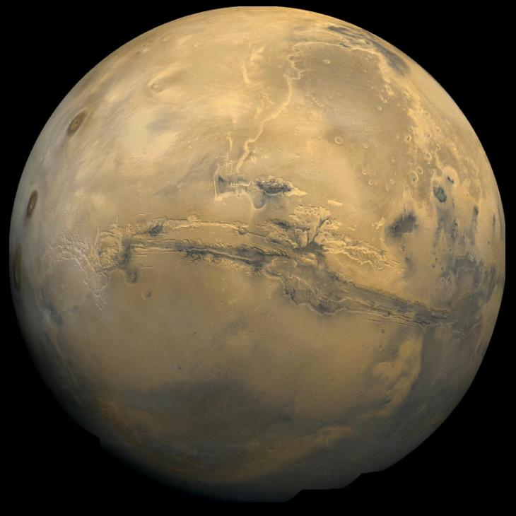
8. Назовите объект

Slide 7
9. Назовите объект

Slide 8
10. Назовите объект

Slide 9
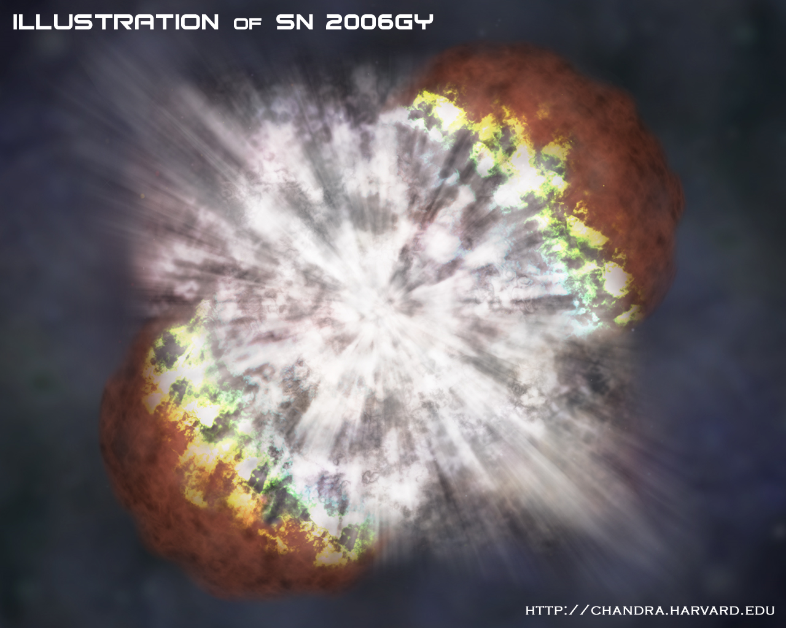
11. Назовите объект

Slide 10
12. Назовите объект

Slide 11
13. Назовите объект

Slide 12
14. Назовите объект

Slide 13
Назовите место рождения звезд?
Ученые, открывшие законы небесных тел?
Источник энергии Солнца?
Как появляются нейтронные звезды?
Назовите типы галактик?

